Slide 1
基于大语言模型的社交媒体青少年生殖健康 评论分类分析与问答生成研究
中期报告
汇报人：周子轩 | 导师：黄若尘
Notes:
尊敬的评审老师、各位同学们：
各位老师好，我是周子轩，我的毕业设计题目是“基于大语言模型的社交媒体青少年生殖健康评论分类分析与问答生成研究”。指导老师是黄若尘老师。

Slide 2
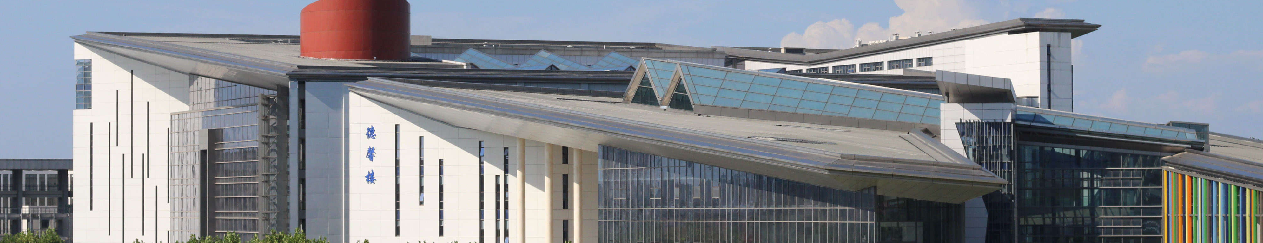
目录
01
02
03
04
课题概述
中期研究进展
遇到的问题
及解决方案
下一阶段研究计划
Notes:
内容将分为四部分来进行陈述。

Slide 3

01
课题概述
Notes:
第一部分 研究背景与意义

Slide 4
研究背景 - 严峻的现实挑战
课题概述
青少年生殖健康问题的严峻性
全球视角：
世界卫生组织数据：仅2019年，中低收入国家15-19岁女性中估计有2100万例怀孕，约半数为非意愿妊娠。
《柳叶刀》研究报告：全球青少年生殖健康长期未得到足够重视，多国在性教育、避孕服务等方面存在显著缺口。
中国现状：
青少年青春期提前，婚前性行为增多。
非意愿妊娠、人工流产及性传播疾病感染率呈上升趋势。
15-24岁青少年人群的HIV发病率在2008至2017年间增加了约五倍。
核心矛盾： 日益严峻的健康问题 vs 亟待加强的健康教育
避孕知识
安全流产服务
性传播疾病预防
情感教育
健康意识培养
…
Notes:
首先，关于本研究的背景。青少年生殖健康问题在全球范围内都十分严峻。根据世界经济论坛2024年的报道，仅在亚太地区，每年就有高达390万例的青少年意外怀孕。一篇发表在柳叶刀的报告指出……
聚焦到我国，情况同样不容乐观。有研究发现……
不论是全球视角还是中国的现状，都反映出一个核心矛盾：那就是日益严峻的健康风险与当前亟需加强的性与生殖健康教育之间的巨大鸿沟。

Slide 5
研究背景 - 传统教育的局限与新渠道的兴起
课题概述
传统教育的困境
文化敏感性：受传统观念影响，学校教育对生殖健康话题常避而不谈。
覆盖面不足：课程体系不完善，存在显著的知识缺口。
效果不佳：全国调查显示，青少年生殖健康知识及格率普遍偏低。
社交媒体的机遇
Z世代的信息新入口：Bilibili (B站) 等社交媒体平台因其匿名性、便捷性，成为青少年探寻敏感话题的首选渠道。
天然的“问题语料库”：海量、真实的评论和弹幕，构成了自发的“问答社区”，反映了青少年最真实的困惑与诉求。
核心挑战：用户生成内容 (User-Generated Content, UGC) 质量参差不齐，充斥着大量信息。如何从海量、非结构化的文本中挖掘价值，并转化为科学、规范的知识资源，成为关键。
Notes:
那么，之所以会出现这样的知识鸿沟，一个重要原因在于传统教育模式的局限性。
在国内，受传统文化观念的影响，学校的生殖健康教育往往因为话题敏感而难以深入、全面地开展，导致青少年普遍存在知识盲区。一项2019年的全国性调查也证实了这一点，青少年相关知识的及格率普遍偏低。
在传统渠道受阻的同时，互联网和社交媒体为青少年打开了一扇新的窗户。特别是像B站这样深受Z世代喜爱的平台，它拥有庞大且高度集中的年轻用户群体。其匿名、便捷的特点，使其成为青少年探索和讨论生殖健康这类敏感话题的重要空间。平台上丰富的用户生成内容，为我们系统性地研究这一群体的真实需求和心理动态，提供了前所未有的机遇。
核心挑战：用户生成内容 (User-Generated Content, UGC) 质量参差不齐，充斥着大量错误信息。如何从海量、非结构化的文本中挖掘价值，并转化为科学、规范的知识资源，成为关键。

Slide 6
研究意义 - 从“真实需求”到“智能服务”
课题概述
挖掘青少年真实问题
构建高质量结构化知识
赋能智能化问答服务
主动分析B站海量、真实的青少年评论与弹幕，构建真实问题语料库。 从非结构化文本中自动识别、提取并分类用户的真实健康问题。
借助大语言模型，将口语化、非正式的问题进行规范化整理。 生成科学、准确、易于理解的答案，构建源于社交媒体真实场景的青少年生殖健康问答数据集。
基于构建的数据集，对开源大语言模型进行领域微调，提升其在专业健康问答任务中的性能。 为开发智能问答机器人、优化平台内容推荐提供科学的依据和实践基础。
Notes:
能为开发智能问答机器人、优化平台内容推荐提供科学的依据和实践基础

Slide 7
研究空白与本研究切入点
课题概述
现有研究存在断层： 分析用户行为的研究多停留在现象描述和特征总结，而探索AI应用的研究又较少扎根于社交媒体海量的、真实的青少年话语体系。
本研究的创新：系统性地将大语言模型作为核心工具，打通从“非结构化用户评论分类分析”到“高质量结构化问答数据集”再到“模型优化微调”的全链路，从而助力青少年生殖健康教育，填补了当前研究的空白。
Notes:
现有研究存在断层： 不论是国内还是国外，分析用户行为的研究多停留在现象描述，而探索AI应用的研究又较少扎根于社交媒体海量的、真实的用户话语体系。
本研究的创新： 系统性地将大语言模型作为核心工具，打通从“非结构化用户评论”到“高质量、可用于模型微调的结构化问答数据集”的全链路，填补了当前研究的空白。

Slide 8
02
中期研究进展
Notes:
第二部分 研究内容与方法

Slide 9
研究目标
中期研究进展
青少年生殖健康问题分类分析：
基于海量评论文本，对青少年提出的健康问题进行识别与主题归类，明确其核心关切与信息需求。
问答生成与数据集构建：
利用大语言模型对用户问题进行规范化改写，并生成科学、准确的答案，构建高质量的青少年生殖健康问答数据集。
模型微调与效果验证：
利用构建的数据集对开源大语言模型进行微调，并与通用模型对比，从多维度评估微调模型在专业问答任务中的性能提升效果。
1
2
3
Notes:
（读三句话，不要读标题了）
本研究的目标将包含以下方面： 第一，揭示青少年的信息需求特征，搞清楚他们在B站上到底想看什么、关心什么。 第二，分析用户的参与模式，看看不同类型的生殖健康话题，哪种更能激发用户的点赞、评论和分享。 第三，评估内容创作者的背景所带来的影响，特别是拥有专业医学背景的UP主，他们的内容是否更受欢迎、更受信赖。 最后，也利用先进的人工智能技术，探索用户的情感反应与他们的互动行为之间是否存在某种关联机制。

Slide 10
研究内容
中期研究进展
评论与问题提取
系统采集B站相关视频的评论、弹幕及回复，建立语义识别与编码机制，结合人工复核，从非结构化文本中初步筛选出具有“问题型”特征的内容。
利用主题建模、语义聚类等方法，对问题进行系统分类。
定量分析各类问题的分布情况和特点，揭示青少年的关注重点与知识缺口。
问题规范化与问答生成
青少年生殖健康问题 分类分析
借助大语言模型对用户问题进行正式化、科学化改写。 利用大语言模型生成对应答案，结合人工审核与修订，形成高质量的Q&A对，构建标准化问答数据集。
模型微调与效果评估
选择合适的开源大模型进行指令微调实验，通过自动化指标与人工评估，从准确性、完整性、实用性等维度综合对比微调前后的模型性能。
Notes:
第一是：
系统采集B站相关视频的评论、弹幕及回复，初步筛选出具有“问题型”特征的内容。
利用主题建模、语义聚类等方法，对问题进行系统分类，并定量分析各类问题的分布情况和特点。
借助大语言模型行正式化改写用户问题并生成对应答案，构建标准化问答数据集。
微调大模型并对比评估模型微调前后的性能。

Slide 11
研究进展：数据源、采集策略与预处理
中期研究进展
数据源与研究对象：
平台： Bilibili，在“Z世代”中拥有巨大影响力（月活用户约3.41亿，超过80%用户年龄在24岁以下），是作为青少年生殖健康信息获取的关键渠道。
时间跨度： 数据采集的时间范围为 2016年9月至2024年6月。
纳入标准： 视频筛选标准——观看次数至少达到 100,000次，确保研究对象是具有广泛影响力和代表性的热门内容。
采集内容：
结构化元数据 (Metadata)： 视频标题、上传日期、UP主ID、观看量、点赞数、投币数、收藏数、分享数、评论数、弹幕数等。
非结构化文本数据 (User-Generated Text)： 全部评论（含楼中楼回复）和弹幕的文本内容。

Slide 12
研究进展：数据源、采集策略与预处理
中期研究进展
数据规模
743 个 核心视频
采集数据字段
元数据： 观看、点赞、投币、收藏、分享
文本数据： 评论内容、弹幕内容
UP主信息： UP主ID、粉丝数
4.86 亿 总观看量
176 万 评论与弹幕

Slide 13
研究进展：青少年生殖健康问题分类框架与分布特征
中期研究进展
问题分类框架的建立：
参考权威文献和专家意见，并结合对Bilibili平台内容的初步分析，建立了一个涵盖 13个主题 的分类框架。
关键发现：
内容集中度高： 超过一半（57.9%）的内容集中在“安全套”和“生殖健康教育”两大基础主题上。
存在信息鸿沟： 对“女用安全套”、“自然流产”、“新型避孕方法”等更具体、更深入的话题，内容供给严重不足（均不足总量的2%）。
研究价值： 这种分布不均的现象，彰显通过挖掘用户在这些视频下的真实提问，来发现主流内容未能满足的、更深层次的信息需求的重要性。

Slide 14
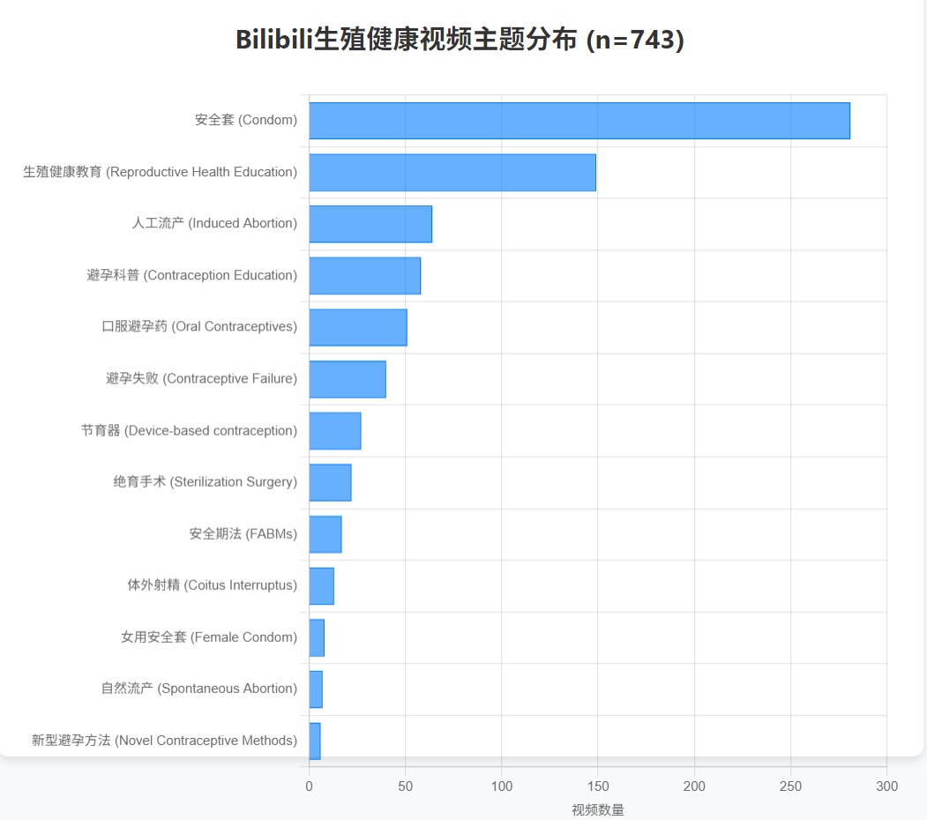
研究进展：青少年生殖健康问题分类框架与分布特征
中期研究进展

Slide 15
研究进展：高质量问答数据集(Q&A)构建与示例
中期研究进展
构建流程：
原始用户提问 → 问题识别与爬取 → LLM规范化改写 → LLM生成初步答案 → 人工修订与专家审核 → 形成最终Q&A对
数据集核心价值：
源于真实场景：问题全部来自青少年在社交媒体上的真实困惑，而非凭空杜撰。
内容科学可靠：答案经过AI生成与人工专家审核双重保障，确保准确性。
结构化与标准化：将口语化、碎片化的信息转化为可用于模型训练和教育传播的结构化知识。

Slide 16
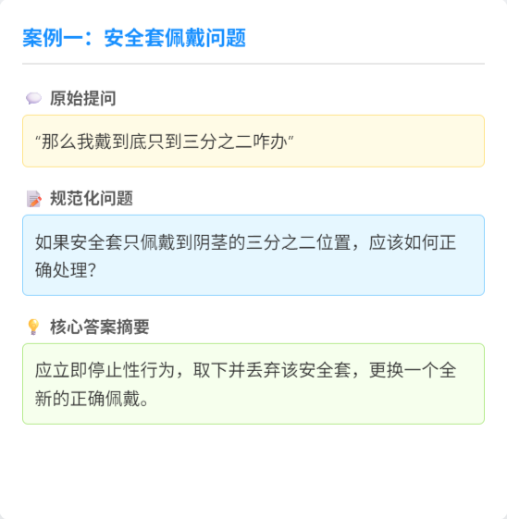
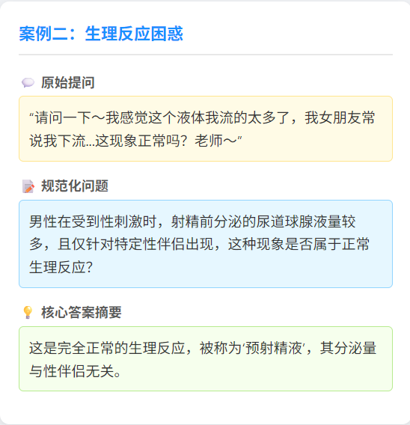
研究进展：高质量问答数据集(Q&A)构建与示例
中期研究进展

Slide 17
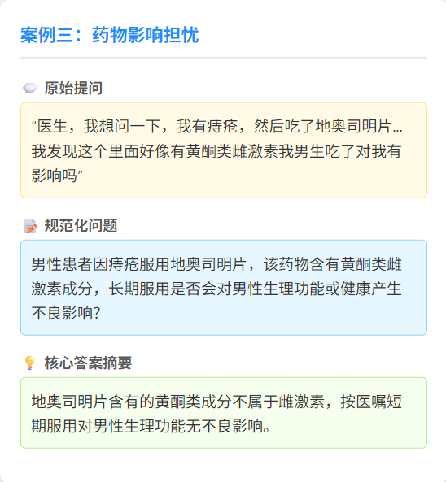
研究进展：高质量问答数据集(Q&A)构建与示例
中期研究进展

Slide 18
03
遇到的问题及解决方案
Notes:
第三部分 研究成果与创新

Slide 19
问题
遇到的问题及解决方案
解决方案：采用“自动化脚本+人工复核”相结合的方式。通过不断扩充同义词词典和俚语库，优化识别规则；同时，通过人工抽样检查，持续校准和迭代算法，确保问题提取的准确率和召回率。
社交媒体评论中包含大量网络用语、谐音词、表情符号和隐晦表达，给自动化、精准地识别“真问题”带来了困难。
问题一：数据清洗与题识别的挑战

Slide 20
问题
遇到的问题及解决方案
在生成医学相关答案时，通用大语言模型有时会出现事实性错误（“幻觉”）或提供模棱两可、不具操作性的建议，直接应用于健康教育存在风险。 解决方案： 严格执行“人工修订与专家审核”流程。邀请背景的专家参与审核，对AI生成的每一条答案进行事实核查和科学性把关，确保最终数据集的权威性与严谨性。
问题二：大语言模型生成内容的准确性与“幻觉”问题

Slide 21
问题
遇到的问题及解决方案
大规模数据处理和后续模型微调需要较高的计算资源。 解决方案：已申请并利用学院提供的高性能计算平台，并通过优化代码、分批处理数据等方式提高资源利用效率。
问题三：计算资源

Slide 22
04
下一阶段研究计划

Slide 23
研究计划
研究计划
青少年生殖健康问题分类分析研究
基于已建立的13个主题分类框架和提取出的所有问题，进行深入的定量与定性分析。 统计各主题下问题的数量、占比，分析不同主题的热度差异。
开源大语言模型的指令微调
基于最终确定的高质量问答数据集，选择合适的开源模型（如Qwen或LLaMA系列）。
利用指令微调（Instruction-tuning）技术，对模型进行领域适配训练。
深入挖掘高频问题背后的知识盲区和情感诉求
Notes:
实验方案包括七步，从B站评论数据的的爬取、基于关键词的初筛、利用分词工具预处理和标准化，以及数据的人工审核与质量控制

Slide 24
研究计划
研究计划
模型性能的综合评估
设计详细的评估方案，将被微调模型与通用大模型（基线）进行对比。 采用自动化指标（ROUGE, BLEU）和多维度人工评估（准确性、完整性、表达性、实用性）相结合的方式，全面量化微调带来的性能提升。
毕业论文撰写
系统整理研究过程、方法、数据和结论，完成毕业论文的撰写。 将核心成果（如高质量问答数据集、微调后的模型）进行打包和展示。
Notes:
实验方案包括七步，从B站评论数据的的爬取、基于关键词的初筛、利用分词工具预处理和标准化，以及数据的人工审核与质量控制

Slide 25

敬请老师批评指正
Research on the Development History of Nanjing Medical University
汇报人：周子轩
导师：黄若尘

